Slide 1
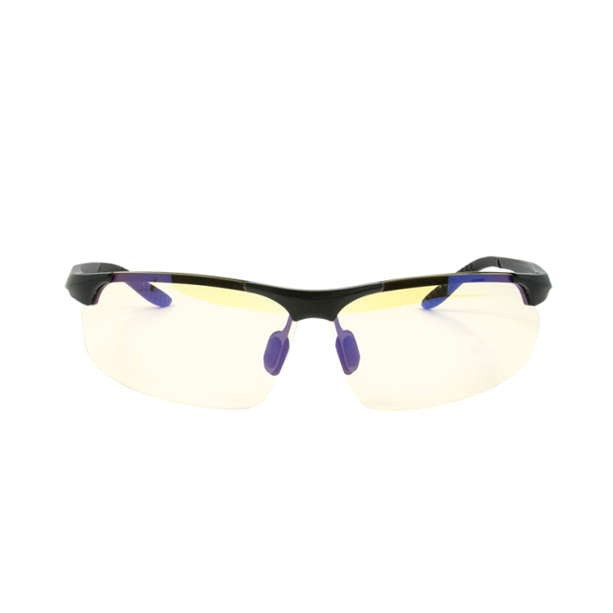
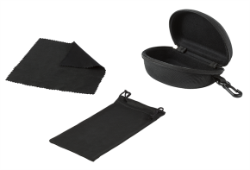
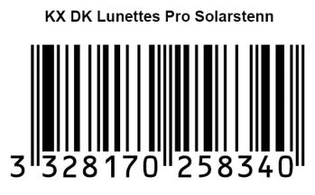
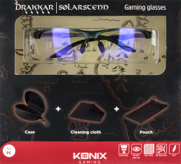
ACCESSOIRES PC
Drakkar Solarstenn
Lunettes PC gamer
Caractéristiques techniques :
Repose les yeux
Protège les yeux à 99,9% des effets nocifs provoqués par la lumière bleue
Verres fins et antireflets
Ce pack contient :
Une pochette
Une housse
Une chiffonnette
Ref Innelec : 61881193738
Gencod : 3328170258340
Deee : 0,00 €
Prix public généralement constaté : 29,99 €
 | Poids (kg) | Longueur (mm) | Largeur (mm) | Hauteur (mm) | Quantité (pcs)
Unité | 0,228 | 220 | 65 | 200 | 1
Sous PCB
Master PCB | 5 | 460 | 460 | 35 | 20
*Prix de vente public conseillé

